Slide 1
Международное Философско-оздоровительное Движение «СЧАСТЬЕ ЖИЗНИ»
Программы очищения организма, оздоровления и омоложения

Slide 2
Программа «трех «О»
«ЗДОРОВЬЕ ЖЕНЩИНЫ»
Создана на основе эффективных нелекарственных средств – нутрицевтиков, регулярное употребление которых способно решить многие проблемы здоровья женщины и защитить ее от наиболее распространенных и опасных заболеваний.

Slide 3
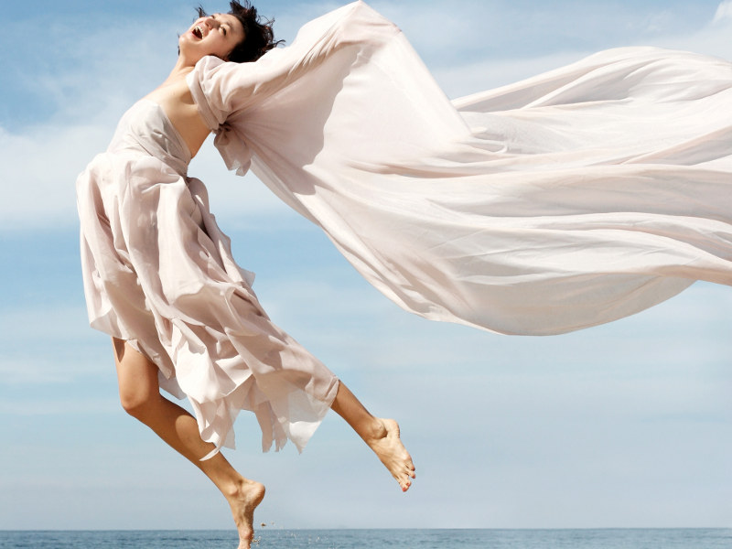
Курс Программы очищения организма, оздоровления и омоложения имеет три этапа
Очищение организма: очищение кишечника, восстановление его моторики, устранение запоров и интоксикаций + восстановление функций печени (1-2 месяцев)
Нормализация гормонального фона и иммунного статуса женщины (2 месяца)
Общее укрепление (1 месяц)

Slide 4
Нутрицевтики, используемые в Программе очищения организма, оздоровления и омоложения, могут реально помочь в решении многих проблем, связанных со здоровьем женщины
* Очистить организм от накопившихся токсичных веществ и шлаков. * Улучшить состояние иммунной системы. * Нормализовать гормональный баланс. * Снять целый ряд гинекологических проблем и оказать позитивное воздействие на состояние молочных желез. * Поддержать сердечно-сосудистую систему. * Укрепить стенки сосудов и восстановить их эластичность. * Обеспечить хороший сон. * Справиться со стрессами и большими нагрузками без ущерба для здоровья. * Контролировать свой вес, так как любое отклонение от нормы может привести к возникновению многих заболеваний. * Регулярно пополнять пищевой рацион естественными витаминами, что очень важно для обеспечения правильного обмена веществ. * Быть устойчивой к сезонным заболеваниям или уметь справляться с ними при малейших признаках их проявления.

Slide 5
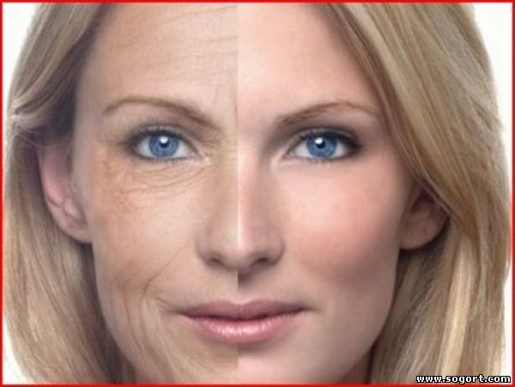
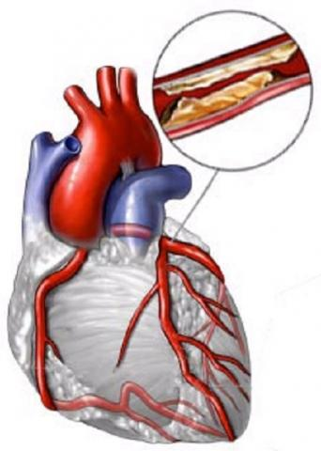
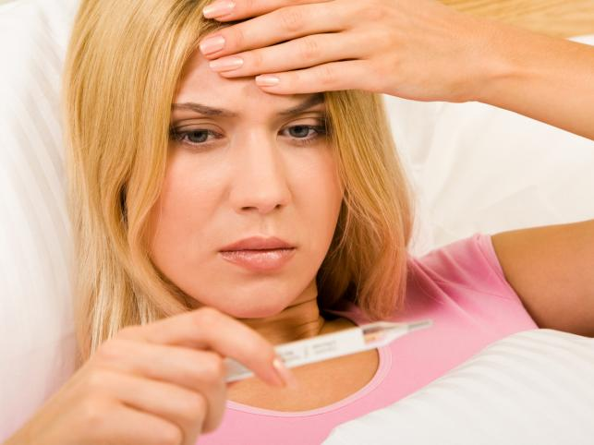
Кроме того, Программа может быть рекомендована в комплексной терапии многих других заболеваний
АТЕРОСКЛЕРОЗ
В ПРОЦЕССЕ ВЫЗДОРОВЛЕНИЯ ПОСЛЕ ИНФЕКЦИОННЫХ И ПРОСТУДНЫХ ЗАБОЛЕВАНИЯХ
РЕЦЕДИВОВ ЯЗВЕННОЙ БОЛЕЗНИ ЖЕЛУДКА И 12-ПЕРСНОЙ КИШКИ
ФУНКЦИОНАЛЬНЫХ РАСТРОЙСТВ ЦЕНТРАЛЬНОЙ НЕНРВНОЙ СИСТЕМЫ
НОРМАЛИЗАЦИИ ФУНКЦИИ ЩИТОВИДНОЙ ЖЕЛЕЗЫ И ПОЛОВЫХ ЖЕЛЕЗ
ПРЕДУПРЕЖДЕНИЕ ПРЕЖДЕВРЕМЕННОГО СТАРЕНИЯ

Slide 6
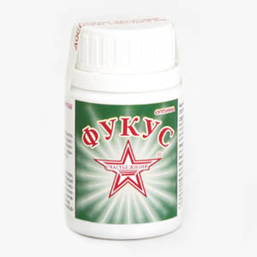
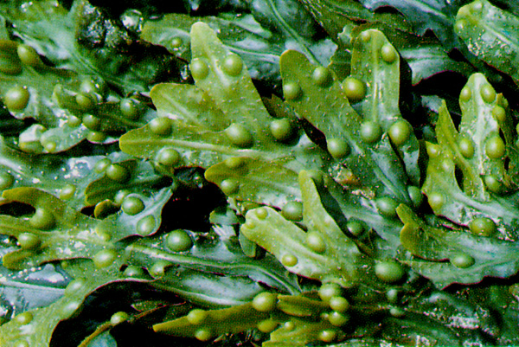
Программа очищения организма, оздоровления и омоложения включает в себя следующие оздоровительные продукты
Препараты для очищения организма
Показания: Нормализует водно-солевой и липидный обмен, оказывает мягкое мочегонное действие. Растительные волокна, входящие в состав фукуса, участвуют в процессе пищеварения и нормализуют работу желудочно-кишечного тракта.
Состав: Cлоевища бурой морской водоросли фукуса, экстракт фукуса.

Slide 7
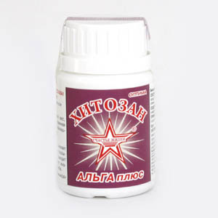
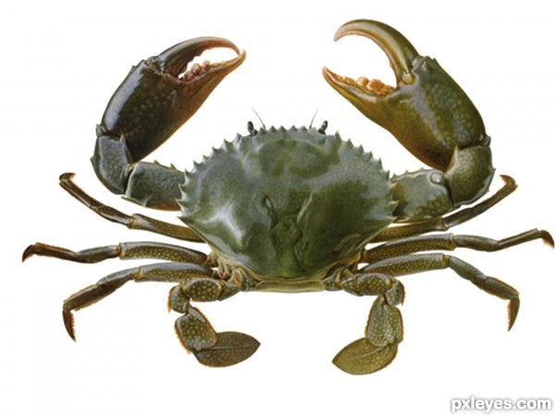
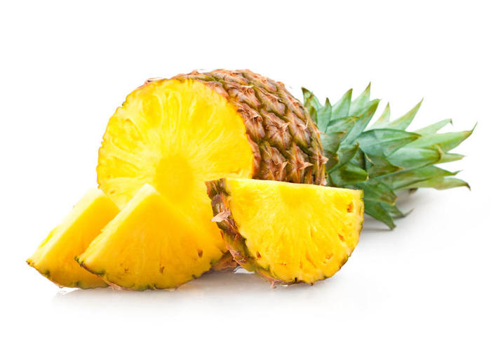
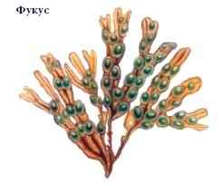
«Хитозан Альга плюс»
Показания: Эффективно снижает усвоение жиров, поступающих с пищей, эмульгирует и выводит их из организма, способствуя снижению веса и уровня холестерина в крови. Состав: Хитозан из панциря краба, сок сухой ананасовый, экстракт фукуса пузырчатого, слоевища фукуса пузырчатого, янтарная кислота.

Slide 8
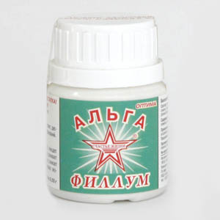
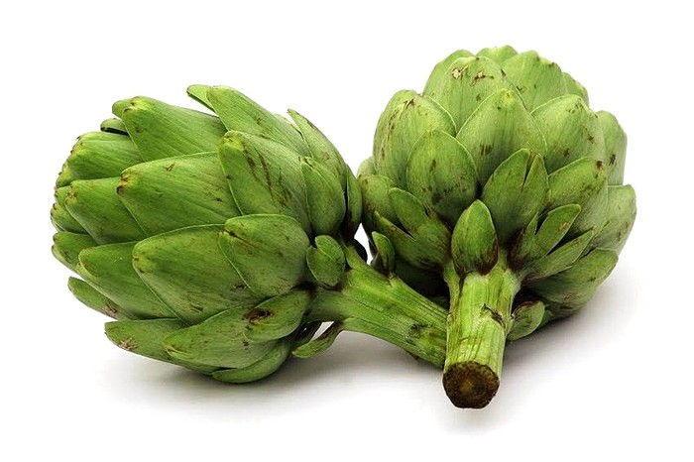
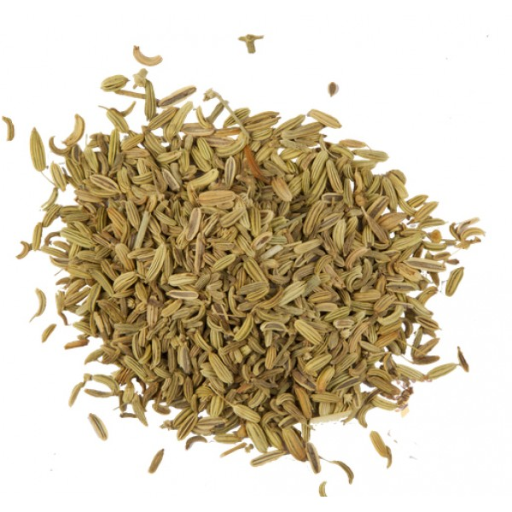
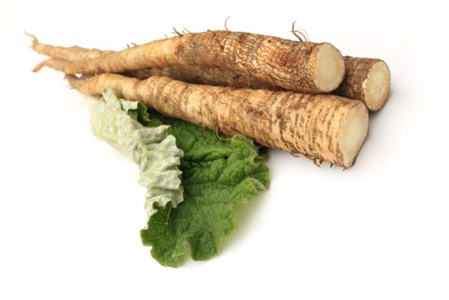
«Альга Филлум»
Показания: Комплекс для очистки слизистой оболочки кишечника. Улучшает пищеварение, снижает чувство голода, нормализует аппетит, снимает инфекционные и пищевые интоксикации. Состав: Трава артишока посевного, корень лопуха, семена подорожника большого, пектины бурых морских водорослей, автолизат пивных дрожжей, плоды фенхеля, корни аралии маньчжурской.

Slide 9
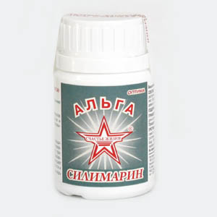
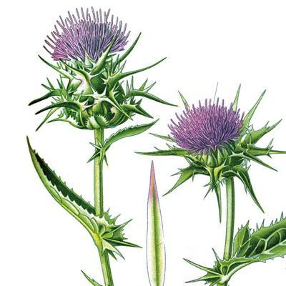
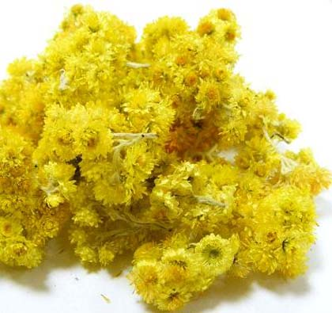
«Альга Силимарин»
Показания: Комплекс для профилактики заболеваний печени и желчевыводящих путей. Рекомендуется при хронических гепатитах, циррозе печени, токсическом поражении печени, жировом гепатозе, дискинезии желчевыводящих путей, хроническом холецистите. Состав: Расторопша пятнистая, фукус пузырчатый, ламинария сахаристая, кукурузные рыльца, трава солянки холмовой, цветки бессмертника песчаного, листья берёзы повислой, плоды укропа пахучего. Содержание йода – 0,031 мг/капс.

Slide 10
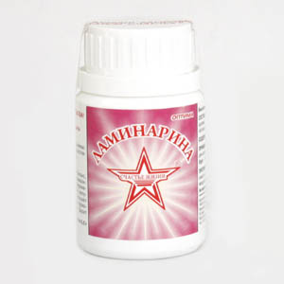
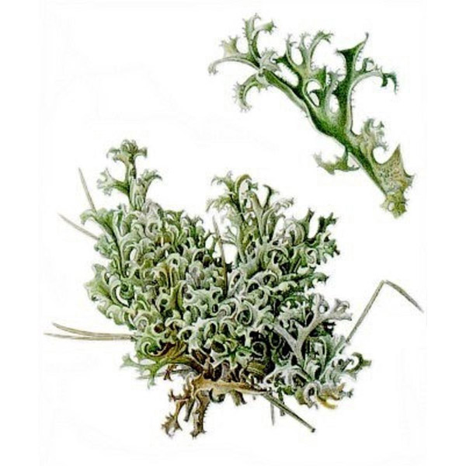
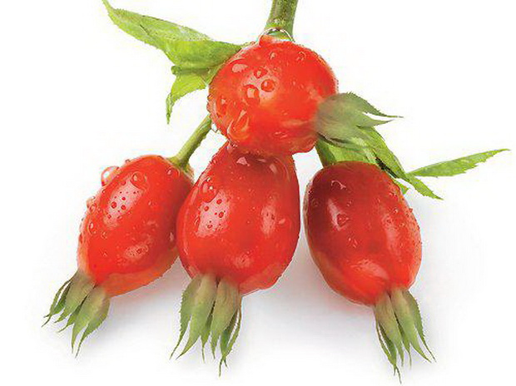
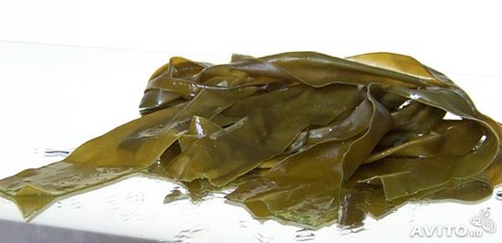
Нормализация гормонального фона и коррекция иммунного статуса женщины
Показания: Нормализация женского гормонального баланса и обмена веществ, эмоциональная стабильность, облегчение критических дней, регуляция деятельности ЖКТ. Состав: Ламинария, фукус, корневища дягиля лекарственного, крапива двудомная, ромашка аптечная, исландский мох, корень солодки, пастушья сумка, шишки хмеля обыкновенного, трава репешка обыкновенного, экстракт травы овса, плоды шиповника.

Slide 11
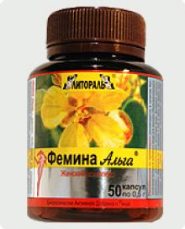
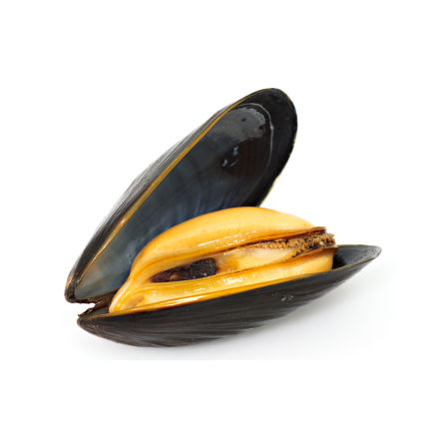
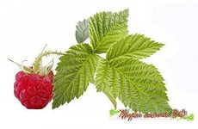
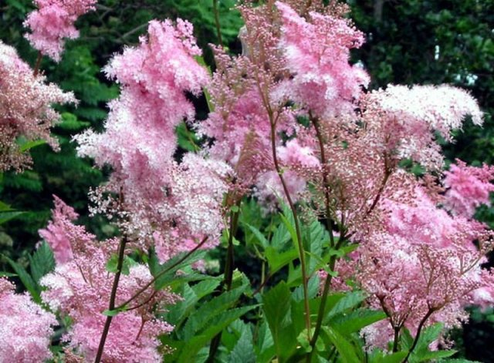
«Фемина Альга »
Показания: регулирует функцию щитовидной железы и гормональный баланс женщин зрелого возраста. Поддерживает женщин в период менопаузы, улучшает обменные процессы, способствует нормализации веса. Также оказывает успокаивающее действие, нормализует сон.
Состав: слоевища ламинарии сахаристой и пальчаторассечённой, слоевища фукуса, раковины мидий, плоды шиповника, трава пустырника, кукурузные рыльца, сенна, листья малины, фенхель, лабазник, листья толокнянки, фолиевая кислота.

Slide 12
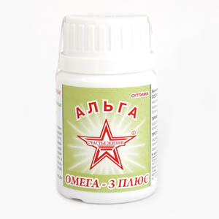
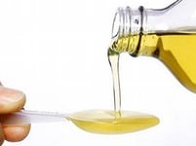
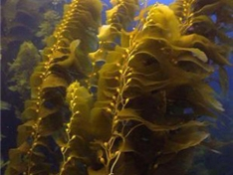
«Альга Омега-3 плюс »
Показания: Комплекс для профилактики атеросклероза. Используется для профилактики сердечно-сосудистых заболеваний, улучшает эластичность сосудистых стенок, нормализует артериальное давление. Состав: Масляный экстракт бурых водорослей, рыбий жир.

Slide 13
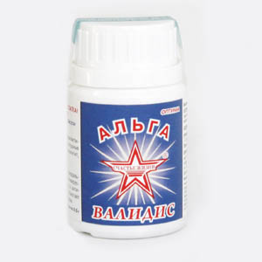
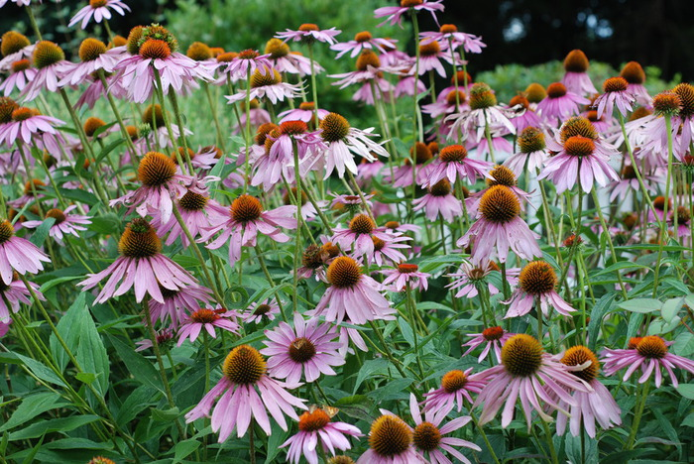
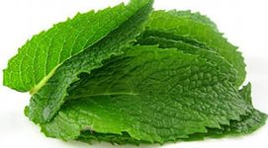
«Альга Валидис»
Показания: Комплекс для стимуляции иммунной системы с эхинацеей. Состав: Трава эхинацеи пурпурной, листья мяты перечной, слоевища фукуса пузырчатого, аскорбиновая кислота, корни девясила высокого, корень солодки голой.

Slide 14
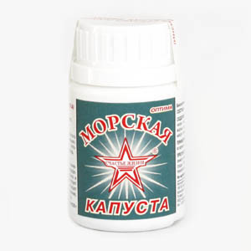
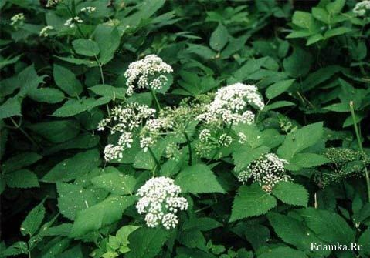
Общеукрепляющее средство
Показания: Профилактика йододефицита. Нормализует обмен веществ, улучшает пищеварение. Снижает уровень холестерина, восстанавливает проницаемость сосудов, уменьшает свёртываемость крови и опасность сосудистых тромбов. Состав: Ламинария сахаристая, сныть обыкновенная. Содержит растворимые и нерастворимые диетические волокна, полисахариды, полиненасыщенные жирные кислоты, витамины А, С, D, B1, B6, B12 макро- и микроэлементы.

Slide 15
Схема приема препаратов
Препарат Этапы Программы очищения организма, оздоровления и омоложения (Программа «трех (О»)
Количество упаковок на Программу:
1. Очищение организма I – Очищение кишечника, восстановление его моторики, устранение запоров и интоксикаций II – Восстановление функций печени
I (30 дней) II (25 дней) I + II (30 дней) Фукус, 60 капсул 3-4 капсулы в день 3 Хитозан Альга плюс, 50 капсул 1-2 капсулы в день 1 Альга Филлум, 50 таблеток 3-4 таблетки в день 2 Альга Силимарин, 50 капсул 2 капсулы в день 1

Slide 16
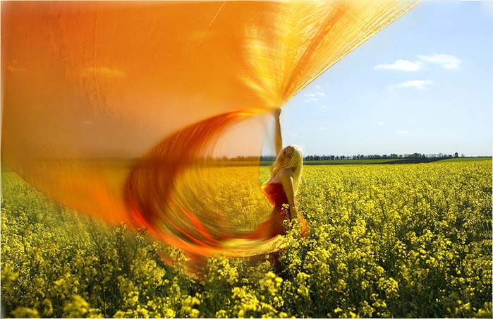
2. Нормализация гормонального фона и иммунного статуса женщины (30 дней +7 дней перерыв+ 30 дней)
От 14 лет От 40 лет
Ламинарина, 60 капсул 3 капсулы в день 3 Фемина Альга, 50 капсул 3 капсулы в день 4 Альга Валидис, 50 капсул 1-2 капсулы в день 2 Альга Омега-3 плюс, 50 капсул 1-2 капсулы в день 2 Общее укрепление (30 дней) Морская капуста, 60 капсул 3-4 капсулы в день 2
Противопоказания: некомпенсированные формы гипертиреоза и непереносимость компонентов добавок. Все добавки следует принимать во время еды, запивая стаканом воды (чая). Первые 3 дня возможен послабляющий эффект. Количество курсов в год – 4.

Slide 17
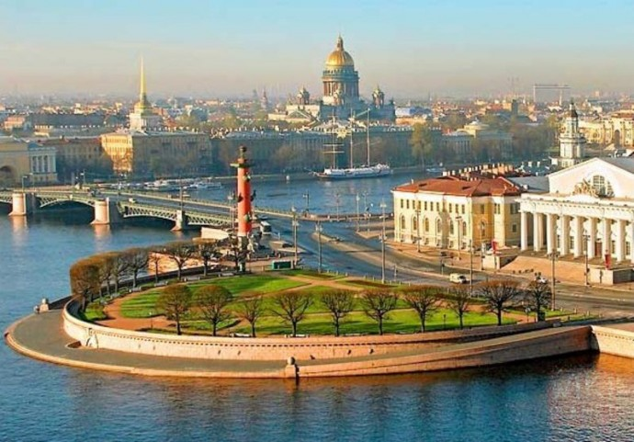
ЛЮБВИ!
ЗДОРОВЬЯ!
ДОСТАТКА!
Счастья в жизни!

